Slide 1
Sosiaalinen kestävyys
Satu Ranta-Tyrkkö, Pirjo Hänninen, Carita Tuominen, Jaana Tullila

Slide 2
Lisenssiehdot
Tämä teos on lisensoitu Creative Commons Nimeä-EiKaupallinen-JaaSamoin 4.0 Kansainvälinen -lisenssillä.

Slide 3
Diasettiin liittyvä video
https://m3.jyu.fi/jyumv/ohjelmat/science/muut/polku-2.0/vastuullisuus-yrityksen-arjessa-verkkototeutuksen-tallenteet/recording-06-07-2023-11.39

Slide 4
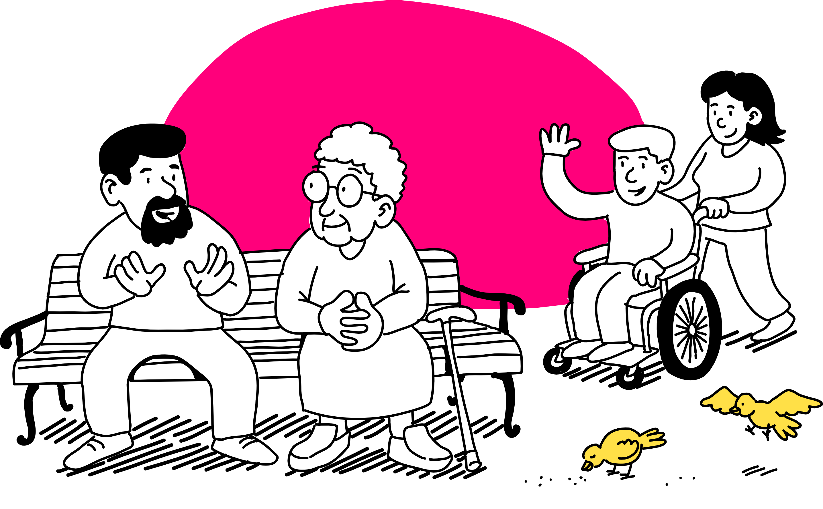
Sosiaalinen kestävyys (Kuntaliitto, THL)
Kokonaisvaltaista fyysistä, psyykkistä ja sosiaalista hyvinvointia ➔ hyvä ja merkityksellinen arki
”Kattaa asiat, joita ilman kenenkään ei tulisi olla”

Slide 5
Määritelmiä
THL: Sosiaalisesti kestävä kehitys tarkoittaa sitä, että hyvinvoinnin edellytykset siirtyvät sukupolvelta toiselle. Sen tavoitteena on vähentää eriarvoisuutta hyvinvoinnissa, terveydessä ja osallisuudessa.
Sosiaalisen kestävyyden edellytykset ovat
  riittävä toimeentulo, riittävät hyvinvointipalvelut ja turvallisuus
  resurssien ja toimintamahdollisuuksien oikeudenmukainen jakautuminen ja yksilön mahdollisuus vaikuttaa omaan elämäänsä
  osallisuus, yhteisöllisyys ja kiinnittyminen yhteiskuntaan
Kuntaliitto: Sosiaalinen kestävyys on kokonaisvaltaista fyysistä, psyykkistä ja sosiaalista hyvinvointia, mikä mahdollistaa hyvän arjen ja merkityksellisen elämän.
Notes:
Sosiaalinen kestävyys taipuu kestävyyden muita osa-alueita huonommin numeraalisesti mitattavaksi, saanut siksi ehkä vähiten huomiota
→ Mittaamisen ongelma, usein tyydytään muutamaan mittariin (kompromisseja, monimutkaista sosiaalista todellisuutta aidosti vaikea runtata jonkin yksittäisen mittarin alle GDP, mittareiden valinta myös vallankäyttöä ja sisältävät oletuksia maailmasta
Sosiaalista kehitystä koskevien mittareiden pitäisi pystyä tunnistamaan epätasa-arvoisuutta ja epäoikeudenmukaisuutta
Turha kysyä esim. että ’oletko rasisti?’ → minkälaisia käytäntöjä työntekijöille riippumatta rotu, sukupuoli-, luokka-asetelmasta kokea olonsa turvalliseksi ja esimerkiksi valittaa työssä ilmenevistä epäkohdista?
Millä tavalla yrityksissä rakennetaan luottamusta eri asemissa olevien työntekijöiden välille?

Slide 6
Mietintään
Minkälaisia sosiaaliseen kestävyyteen tavalla tai toisella
liittyvä asioita päivääsi on tänään kuulunut?

Slide 7
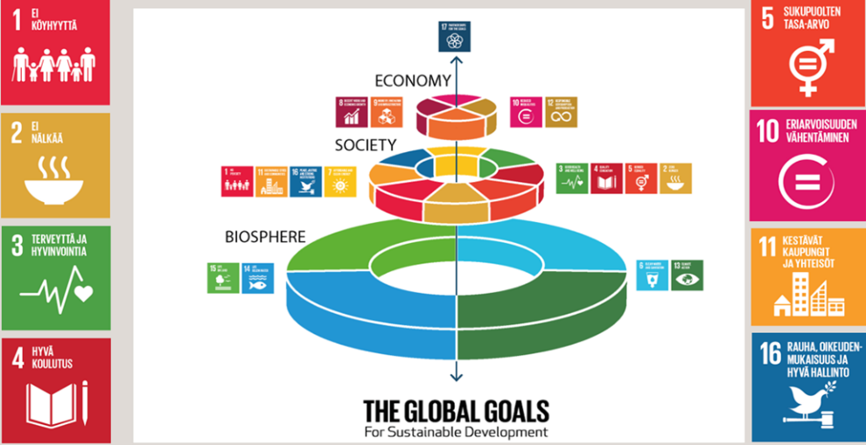
Sosiaalinen kestävyys
YK:n kestävän kehityksen tavoitteet
Notes:
Sosiaalisen kestävyyden määrittely on kestävyyden eri ulottuvuuksista epämääräisin (jotkut puhuvat jopa kaaoksesta, määrittelyä vältellään jopa tieteellisissä artikkeleissa), mutta tietyt sisällöt toistuvat.
Sosiaalisen kestävyyden kanssa samansuuntaisia/ osin päällekkäisiä käsitteitä ovat koulutuksessa aiemmin esitellyssä donitsitalousmallissa donitsin sosiaalinen perusta, tai Ykn kestävän kehityksen tavoitteista erityisesti tässä diassa olevat
KAIKKI VAIKUTTAA KAIKKEEN
Sosiaaliseen kestävyyteen liittyvät tavoitteet ovat kytköksissä toisiinsa, esim. RAUHA on muiden tavoitteiden toteutumisen edellytys – ja sota tuhoisaa kestävyyden kaikkien ulottuvuuksien kannalta. Vastaavasti sosiaaliseen kestävyys kytkeytyy tiiviisti kestävyyden muihin osa-alueisiin: sosiaalista kestävyyttä ei pidemmän päälle ole ilman ekologista ja taloudellista (maapallon resurssit ehtivät uusiutumaan nopeammin kuin niitä käytetään, jne.) kestävyyttä. Sosiaalisen kestävyyden vahvistaminen lisää yksilöiden ja yhteisöjen joustavuutta ja sopeutumiskykyä muuttuvissa olosuhteissa.
Epämääräisyys juontaa osin tulkinnanvaraisuudesta ja moniulotteisuudesta: Millä tavalla käytäntö on kestävä ja kenelle? Kenen pitäisi muuttaa toimintaansa? Kenen sosiaalisia ja kulttuurisia toimintatapoja vaalia? ←→ valta- ja tasa-arvokysymykset

Slide 8
Sosiaalisen kestävyyden tavoitteet / Suomi 1/2
Suomi on saavuttanut useimmat sosiaalisen kestävyyden tavoitteet
Ei köyhyyttä; silti köyhien aseman parantamisessa tehtävää
Ei nälkää; isompi haaste kasvava ylipaino
Terveyttä ja hyvinvointia; terveydenhuolto osin maailman huippua; haaste mielenterveyden ongelmat ja elintapoihin liittyvät sairaudet
Hyvä koulutus; huippuluokkaa, mutta kuinka kauan?
Notes:
Ei köyhyyttä: EU ihmisoikeus…: viimesijaisten etuuksien taso suomessa riittämätön, köyhien köyhyys pitkittyy (pitkäaikaistyöttömät). Suomessa ei ole virallista köyhyysrajaa, mutta alle 60% mediaanitulosta ansaitsevia pidetään köyhin Vuonna 2016 n 14 500 € vuodessa/ 1210 € kuussa (Heinonen 2019, 75) Suomessa n 900 000 köyhyys- ja syrjäytymisriskissä (Eskelinen & Sironen 2017). Työikäisistä alhainen elämänlaatu kasautuu erityisesti työttömille, työkyvyttömille ja toimeentulotuen saajille
Köyhyys on muutakin kuin rahan puutetta: vaihtoehtojen, toivon, näköalan puute, ulkopuolisuus, usein myös huono(neva) itsetunto ja terveys
Toimintavalmiuksien puute (Sen), keskittyminen siihen mistä puute mahdollisuuksien ja vaihtoehtojen sijaan
Köyhyys → kykyjen alikäyttö ja stressi, kyvyttömyys hyödyntää omaa potentiaalia
Aineellinen ja aineeton köyhyys vahvistavat toisiaan
ylisukupolvinen huono-osaisuus
menetyskokemukset
riippuvuus(suhteet)
kielteiset dominoefektit
ontto odotushorisontti
Etuudet ja palvelut voivat tuntua leimaavilta ja kontrolloivilta (häpeä, katkeruus), altistaa pahimmillaan psyykkisille, päihde- ja ihmissuhdeongelmille
Pienet tulot → pienet eläkkeet
2. Ei nälkää: maatalouden hiilialanjälki saatava pienemmäksi
3. Terveys: Lasten ja lasta odottavien vanhempien terveydenhuolto maailman huippua; periaatteessa jokainen hoidetaan MUTTA elinajanodotteessa silti luokka- ja tulotasokohtaiset erot, julkisen terveydenhuollon kriisi. Tasa-arvo: naisvaltaisten alojen palkkakuoppa, sairaanhoitajat; Mielenterveysongelmat. Väliinputoajia ihmiset, joilla useampia ongelmia yhtä aikaa, erityisesti jos samanaikainen mielenterveys- ja päihdeongelma
4. Hyvä koulutus Suomalaiset yksi maailman koulutetuimmista väestöistä, lukutaito huippuluokkaa – mutta kääntynyt laskuun viime vuosina. Korkeakoulusektori pärjännyt kohtuullisen hyvin, mutta suhteellisen niukoilla resursseilla, vedetty kireälle. Usko korkeakoulutukseen, mutta myös tekijöitä tarvitaan (korkeakoulutetutkin voi olla tekijöitä ☺) – osaaja- ja työvoimapulaa monilla aloilla. Joitain osin kyse myös palkkauksesta ja työoloista. Hoitajat, sosiaaliala, jne.

Slide 9
Sosiaalisen kestävyyden tavoitteet / Suomi 2/2
Sukupuolten tasa-arvo; toteutuu vain osittain
Eriarvoisuuden vähentäminen; pienituloisimmat heikossa asemassa
Kestävät kaupungit ja yhteisöt
Rauha, oikeudenmukaisuus, hyvä hallinto
Notes:
5: Sukupuolten tasa-arvo
Lähisuhdeväkivalta: Suomi EU:n toiseksi vaarallisin maa naisille/ kaikki sosioekonomiset asemat
https://naistenlinja.fi/naisiin-kohdistuva-vakivalta-suomessa: 47% kaikista yli 15 v naisista kokenut, fyysistä tai seksuaalisuutta loukkaavaa väkivaltaaja; 30% kokenut näitä parisuhteessa, 24% kokenut vainoa. Useimmiten paikka koti & tekijä nykyinen tai ex kumppani; n 20 naista kuolee vuosittain nykyisen tai ex-kumppanin surmaamana
(Miesten kokemassa väkivallassa tekijä tyypillisimmin toinen mies, tapahtuu pa kodin ulkopuolella).
Kohonnut väkivallan riski: haavoittuvissa asemissa olevat naiset, Suomessa sukupuolivähemmistöön kuuluvat, ikäänsä nähden varhain kehittyneet tytöt, nuoret naiset, seksityötä tekevät, ikääntyneet, rodullistetut, rikoksiin syyllistyneet, romaninaiset, hengellisiin yhteisöihin kuuluvat
Istanbulin sopimus: väkilukuun pohjautuen Suomessa pitäisi olla turvakotipaikkoja 550, on 211
+ Naisia hyvin mukana poliittisessa päätöksenteossa, taloudellisessa päätöksenteossa miehet yliedustettuja
Naisen euro vuonna 2021 oli Suomessa 84 senttiä/ Työelämä, yritykset
Sukupuolten välinen palkkatasa-arvo toteutuu nykytahdilla vuonna 2100 (STTK).
Yrittäjistä naisia vain noin kolmasosa; päätyvät miehiä useammin matalapalkka-aloille
TEM Työolobarometri
- Naisilla miehiä pienempi elinikäinen palkkakertymä ja eläkkeet mm. Lasten kanssa kotiin jäämään kannustavan palkkajärjestelmän vuoksi
Palkkakuoppa ←> ammatit jakautuvat edelleen poikkeuksellisen vahvasti mies- ja naisvaltaisiin aloihin (tyyppiä hoiva-aloilla naisia ja insinöörialoilla miehiä) = vahvasti sukupuolittuneet opiskeluvalinnat ja työmarkkinat; naisvaltaiset alat matalapalkkaisempia
Yksi syy, miksi suhteettoman vähän naisia yrittäjinä se, että yrittäjänaisilla heikot mahdollisuudet perhevapaiden pitoon
Kun naisia ei etenkään start up – yrittäjinä (liiketoimintaa vastaamaan erilaisiin ongelmiin), naisten kokemat ongelmat eivät tule korjatuiksi
10. Eriarvoisuuden vähentäminen; tuloerot ja sosiaaliset etäisyydet eri ryhmiin kuuluvien välillä kasvaneet, kaikkein pienituloisimpien asema heikentynyt, toimeentulotuen varassa entistä enemmän ihmisiä + entistä pidempiä aikoja. Kehitysyhteistyö yms; toisaalta Suomessa rasismia ja erityisesti paperittomien asema heikko. Kaikkein heikoimmassa asemassa pitkäaikaisvangit, suljetuissa laitoksissa asuvat ja asunnottomat (’huono-osaisuuden kova ydin’).
Eriarvoisuuden kokemus kasvaa sosioekonomisen aseman alentuessa
Sosiaalista etäisyyttä tuottavat
Sosioekonominen rakenne (sosiaaliluokat)
Sosiaaliset vertailut (←→statuserot)
Kulttuuriset jäsenyydet (←→ eriytyvät arjen rakenteet)
Yhdessä aiheuttavat ja vahvistavat elintaso-, elämänlaatu- ja elämäntapaeroja, vähentävät kohtaamisia yli erojen → Alueiden eriytyminen, rikkaiden ja köyhien saarekkeet
Ylempien sosioekonomisten, status- ja kulttuuristen ryhmien mitattu elintaso, elämänlaatu, elämäntapa keskimäärin paremmalla tasolla kuin alemmilla ryhmillä
Huono-osaisuus synnyttää vastakulttuuria: Kun huono-osaisilla ei keinoja tavoitella yhteiskunnassa yleisesti arvostettuja asioita, osa kiistää niiden arvon - Miksi mukautua sääntöihin pelissä, jonka säännöt tehty itseä vastaan (Isola & Suominen 2016, 29)? →Aktiivinen kapinallisuus sääntöjä vastaan, vastarintakulttuuri/ passiivisempi järjestelmän välttely, vetäytyminen
11. Kestävät kaupungit ja yhteisöt
Suomalaiset kunnat ja kaupungit ovat turvallisia ja toimivia, 94% kaupungeissa asuvista pystyy hyödyntämään julkista liikennettä. Asunnottomuus vähäistä. Haaste: Harvaan asuttujen alueiden mahdollisuudet turvalliseen ja kestävään elämään pitkien välimatkojen vuoksi (poliisin tulo, pääsy sairaalaan)
16. Rauha & oikeudenmukaisuus: Oikeusvaltioperiaate toimii, oikeuden suoja niin rikosten uhreilla kun niistä syytetyillä ja niihin syyllistyneillä, vapaa lehdistö, korruptio vähäistä. Haasteita: verkossa tapahtuvat rikokset, vihapuhe, jengiväkivalta. ←→ Pääsevätkö kaikki osallisiksi & mukaan suomalaiseen yhteiskuntaan?

Slide 10
Mietintätehtävä
Sosiaalinen kestävyys on monista pienistä asioista muodostuva kokonaisuus
Usein näiden asioiden arvo huomataan kunnolla vasta, kun ne puuttuvat
Minkälaisten asioiden koet rapauttavan sosiaalista kestävyyttä ja siihen kuuluvia asioita?
Notes:
Polarisaatio? uusia jakolinjoja
Kaiken kiihtyminen + some + oman kilpailukykyisyyden jatkuva ylläpito uuvuttaa, Nykyinen talousjärjestelmä kilpailuttaa meidät ja planeetan heikkoon kuntoon?
Polarisaatio → uusia jakolonjoja

Slide 11
Sosiaalisen merkitys kestävyyssiirtymässä
Lähtötilanne: systeeminen kriisi, jonka ekologiset, taloudelliset ja sosiaaliset ulottuvuudet ‘valuvat toisiinsa’
Kestävyyssiirtymän ydin: miten vastaamme ilmastokriisiin, luonnon monimuotoisuuden hupenemiseen, resurssien vaihtelevaan saatavuuteen ja jäteongelmaan(Sitra 2020, 3)
Tavoitteena elämisen arvoinen ekologisesti kestävä yhteiskunta ja maailma
Notes:
Esim. Ekologinen rappio vähentää talouden kykyä tuottaa uutta arvoa ja ekologiset kriisit lisäävät jo nyt eriarvoisuutta ja haavoittuvuutta (äärisäät, konfliktit, siirtolaisuus, ruokapula, sairaudet); kurjistaa elämää kaikkialla
Itä-Afrikka, Somalia, yhteen kaupunkiin tullut 250 000 ihmistä kuivuutta pakoon, elämisen edellytykset menneet
sosiaalialaspesifi näkökulma: uhkaa kaikkea, minkä puolesta sosiaalityö on kamppaillut
Haastaa olemassaolon mielekkyyttä ja eettistä oikeutusta nykyhetkessä
Suojattomimpia köyhät ja marginalisoidut ihmiset erityisesti globaalissa etelässä
Koskee myös rikkaita, vaikka pystyvät paremmin varautumaan

Slide 12
Kestävyyssiirtymä on valtava sosiaalinen, poliittinen ja kulttuurinen haaste
Nykyiset nautintomme ja odotuksemme ovat ’fossiiliajan’ taloudellisten ja poliittisten intressien muovaamia ja kytköksissä nykyiseen yhteiskuntaan, kulttuuriin ja työelämään
Tarvitaan jaettua odotusten muutosta (Pelttari 2021, 300); vaatii perustavia muutoksia modernien yhteiskuntien keskeisissä uskomuksissa
(~Hulme 2017)

